Slide 1
Interact Bridges
Novas conexões para poder avançar
Por: Fábio André Frey
Notes:
11/6/18
1
1

Slide 2
Interact Solutions®
Fundação: 1999
A Interact Solutions é a unidade administrativa e de desenvolvimento do GRUPO INTERACT. É uma empresa brasileira de pesquisa e desenvolvimento de softwares. Atua no mercado de Tecnologia da Informação com a sua consagrada suite SA Strategic Adviser, um conjunto de mais de 20 aplicações de governança e inteligência corporativa.
Notes:
11/6/18
2
2

Slide 3
Interact Solutions®
Em conjunto com suas unidades e parceiros, a Interact ocupa uma reconhecida posição de liderança no Brasil e em expansão na América Latina. A sede da empresa está localizada em Lajeado, Rio Grande do Sul, 6ª cidade mais desenvolvida do Brasil conforme o último índice da FIRJAN.
Notes:
11/6/18
3
3

Slide 4
INTERACT EM NÚMEROS
COLABORADORES
UNIDADES NO
BRASIL
PARCEIROS DE
DISTRIBUIÇÃO
DISTRIBUIDORES
NA AMÉRICA
LATINA
BASES INSTALADAS
NA AMÉRICA LATINA
Notes:
11/6/18
4
4

Slide 5
Junto de suas duas unidades de desenvolvimento - Interact Development e Interact Technology - é responsável pela gestão dos contratos, gestão de canais de distribuição no Brasil, desenvolvimento, qualidade do produto e suporte ao cliente.
Notes:
11/6/18
5
5

Slide 6
NOSSO NEGÓCIO
MISSÃO
Pesquisar, desenvolver e entregar soluções com qualidade e colaboração às organizações que buscam a excelência em gestão, proporcionando valorização e crescimento sustentável dos clientes, unidades, parceiros, colaboradores, fornecedores e sociedade.
VISÃO 2018
Ser referência internacional em soluções tenológicas para a inteligência corporativa.
VALORES
Competitividade e Sustentabilidade
Comprometimento e Qualidade
Ética e Responsabilidade Social
Inovação e Empreendedorismo
Relacionamento e Colaboração
Respeito e Confiança
Novembro de 2014
Notes:
11/6/18
6
6

Slide 7
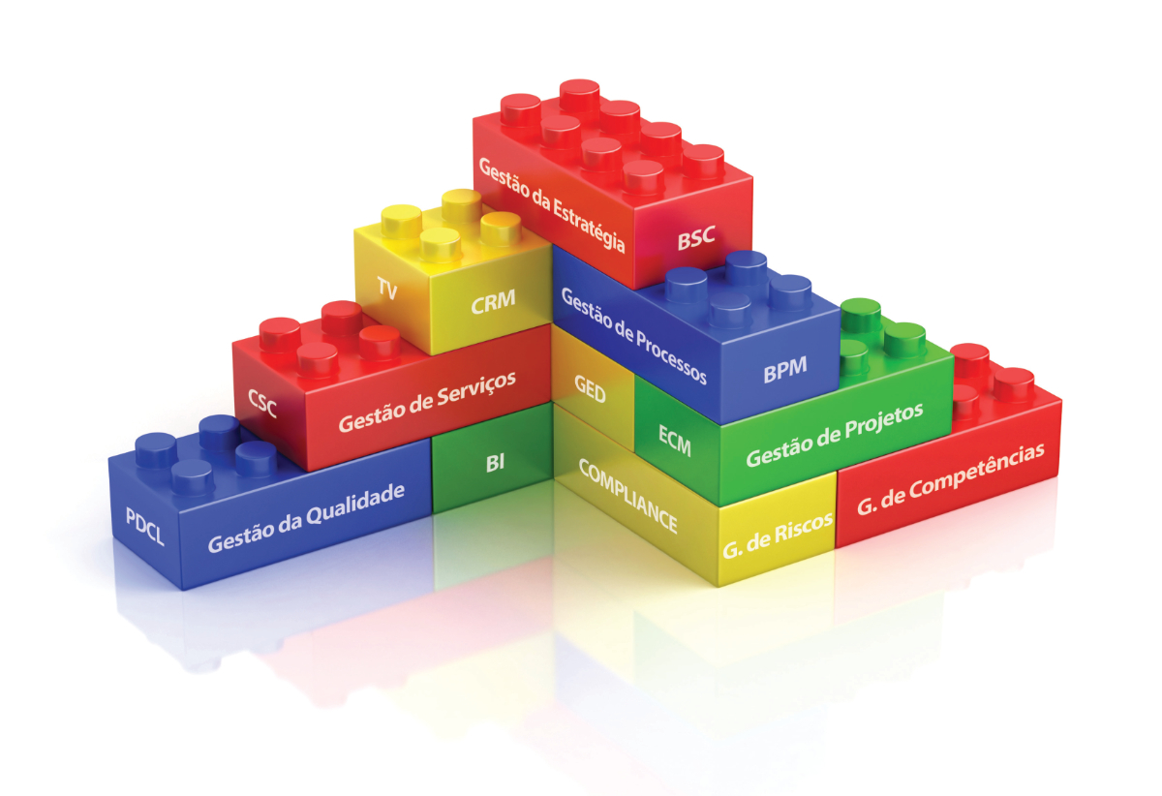
Entendendo o porque da Missão
Notes:
11/6/18
7
7

Slide 8
Interact Bridges
Fundação: 2018
Unidade de pesquisa, inovação e internacionalização, que opera no Tecnovates, Parque Científico e Tecnológico da Universidade do Vale do Taquari - Univates, em Lajeado, Rio Grande do Sul.
Notes:
11/6/18
8
8

Slide 9
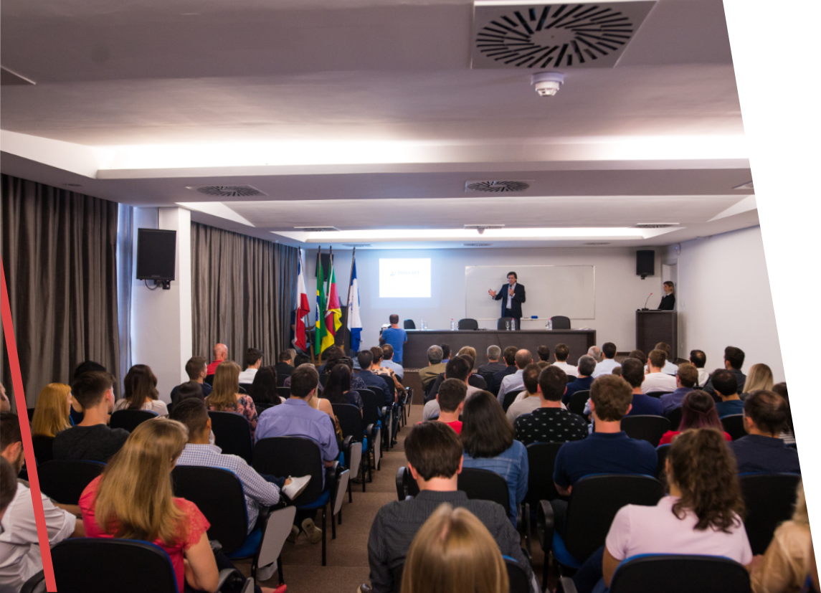
Abril de 2018
Notes:
11/6/18
9
9

Slide 10
Interact Bridges
Com 600 metros quadrados, a estrutura possui dez ambientes. Desde sua inauguração, já conta com mais de 30 novas posições de trabalho, entre professores, alunos e intercambistas da Universidade.
Notes:
11/6/18
10
10

Slide 11
Notes:
11/6/18
11
11

Slide 12
PESQUISA E INOVAÇÃO
Através da Interact Consulting, a empresa busca o desenvolvimento de modernas metodologias empresariais de cognição e operacionalização, o que fortalece as conexões de parceria e distribuição de soluções ao mercado nacional e internacional. Desenvolve ainda soluções, customizações, integrações, capacitações e treinamentos.
RELACIONAMENTO
COM O CLIENTE
PROJETOS
AO CLIENTE
DESENVOLVIMENTO
DE PROJETOS
Notes:
11/6/18
12
12

Slide 13
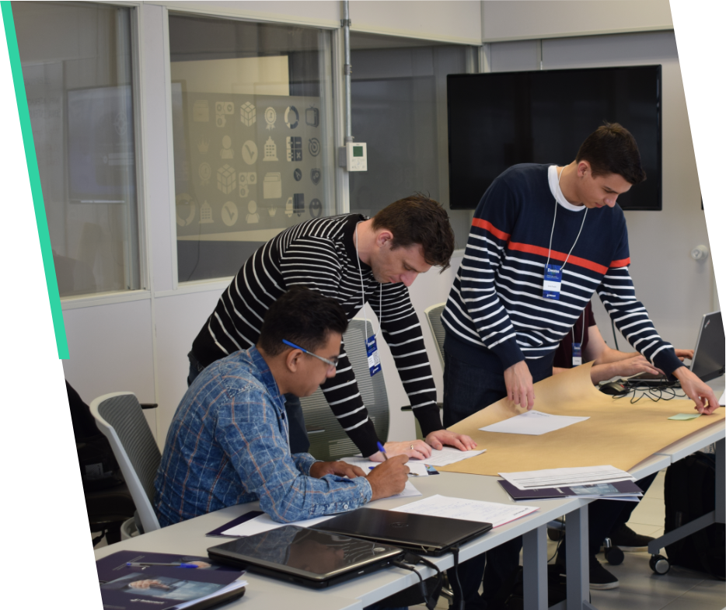
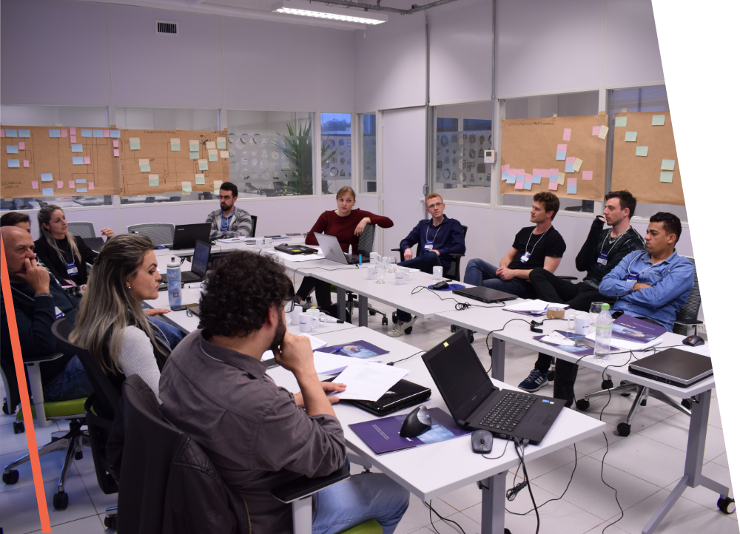
BPM Week na Interact Bridges – 17 a 21/09/18.
Ambientes favoráveis para o debate, inovação e aprendizado.
Notes:
11/6/18
13
13

Slide 14
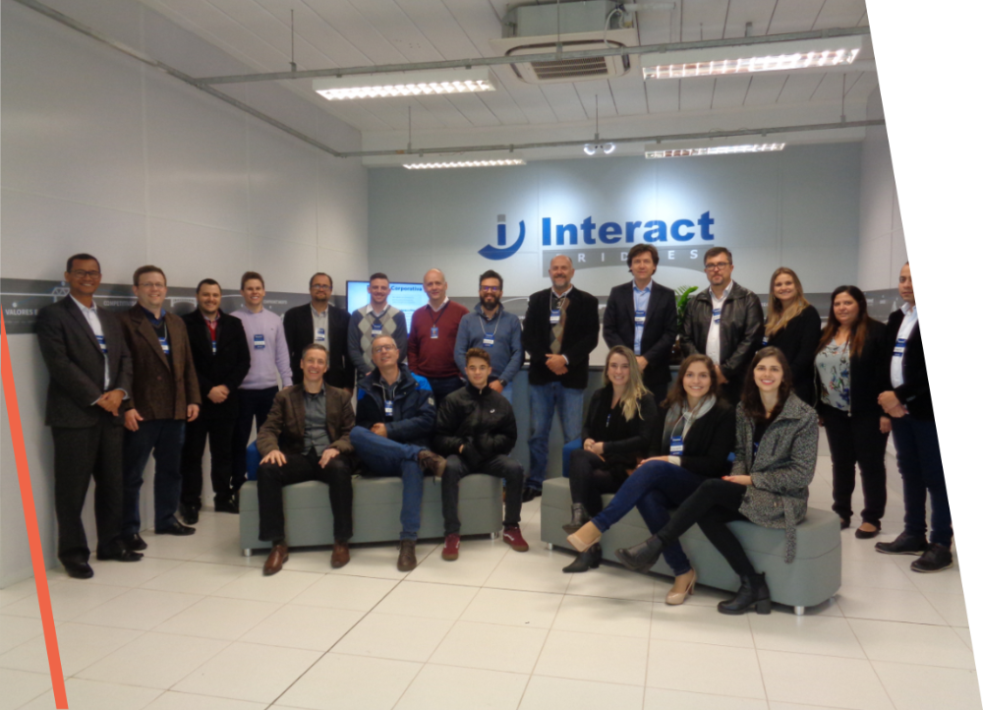
Encontro de Canais Interact - 03/08/2018.
Estrutura para workshops e congressos.
Notes:
11/6/18
14
14

Slide 15
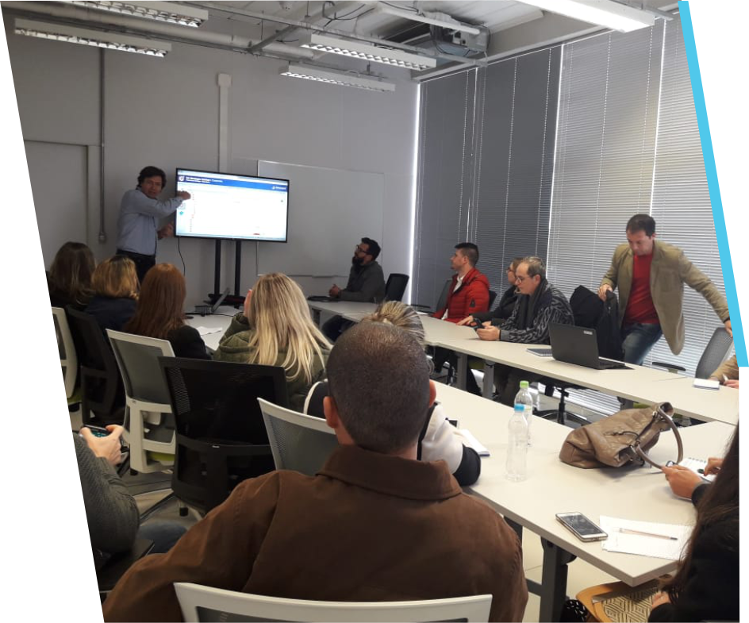
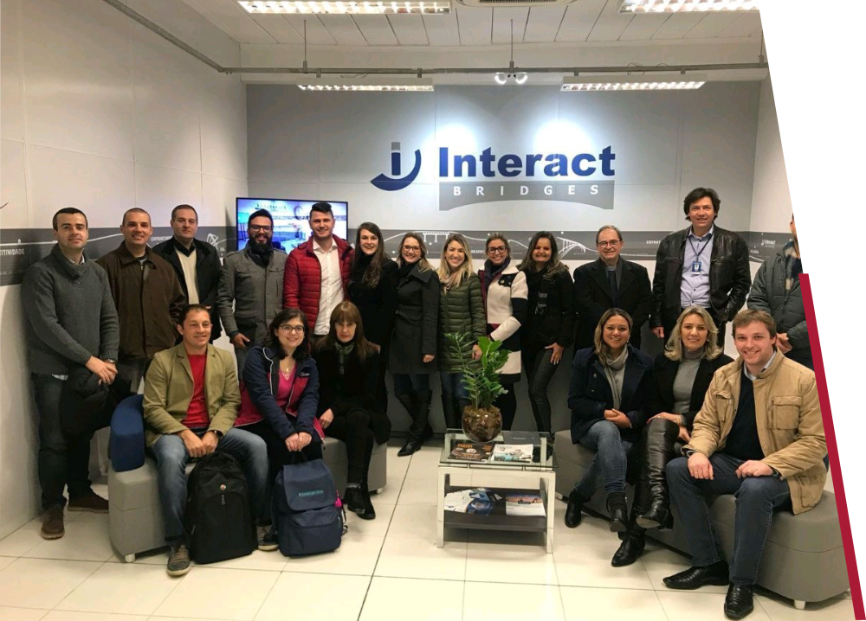
Turma do Mestrado Profissional em Administração da Unisc visitou a Interact Bridges - 21/08/2018.
Interação com professores e alunos.
Notes:
11/6/18
15
15

Slide 16
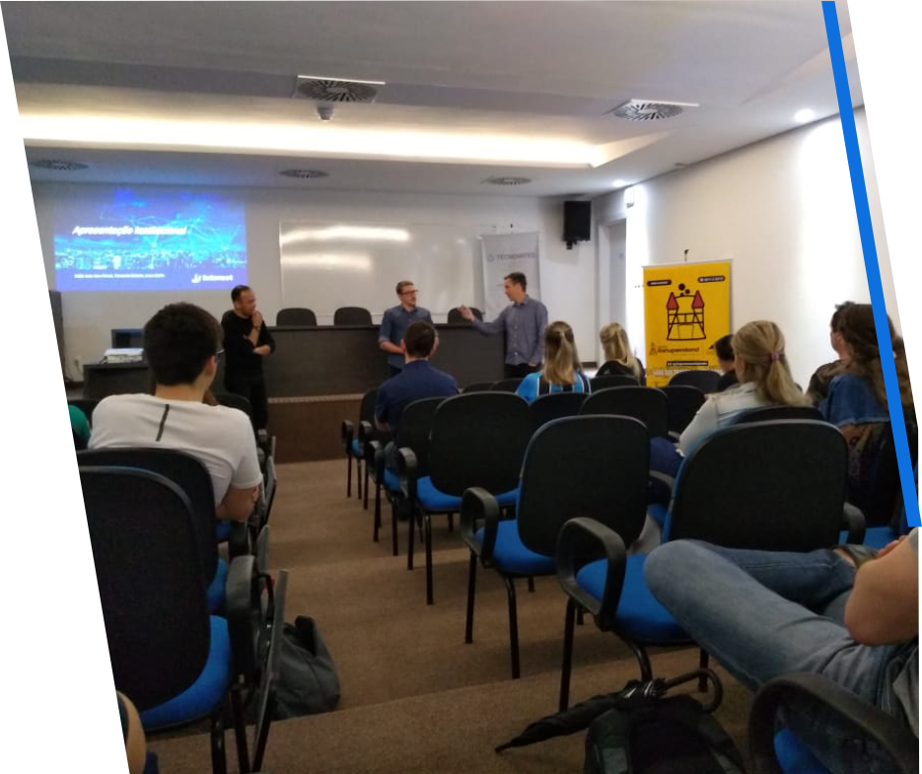
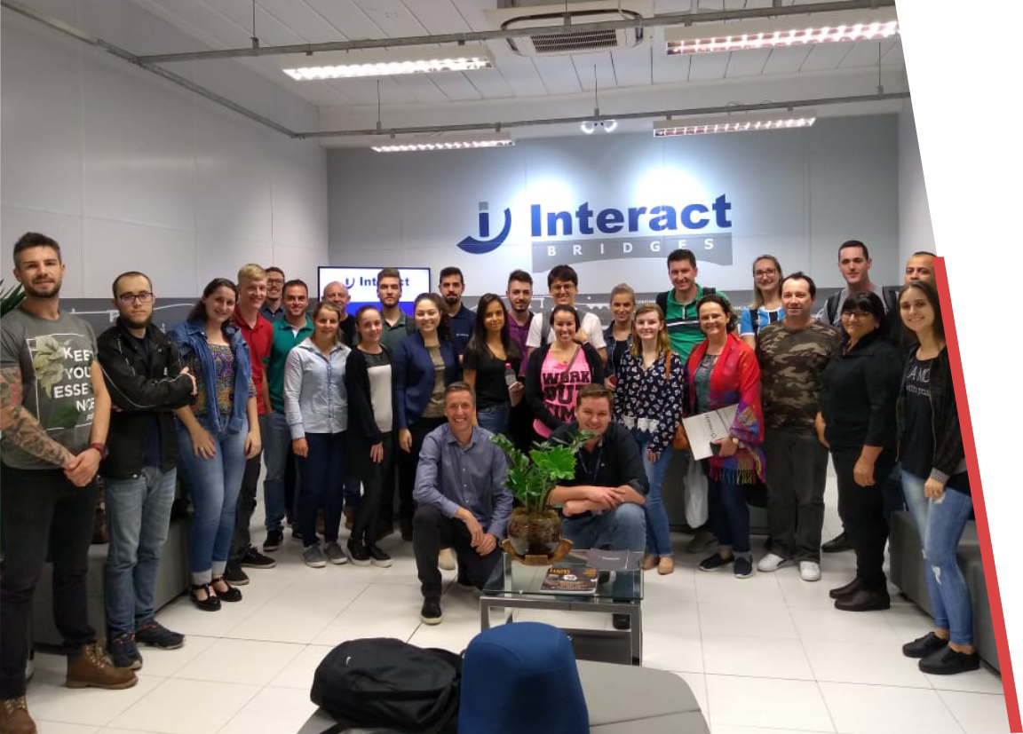
Alunos da disciplina Gestão de Sistemas de Informação da Univates participam de palestra na Interact Bridges – 09/10/18.
Maior visiibilidade na comunidade.
Notes:
11/6/18
16
16

Slide 17
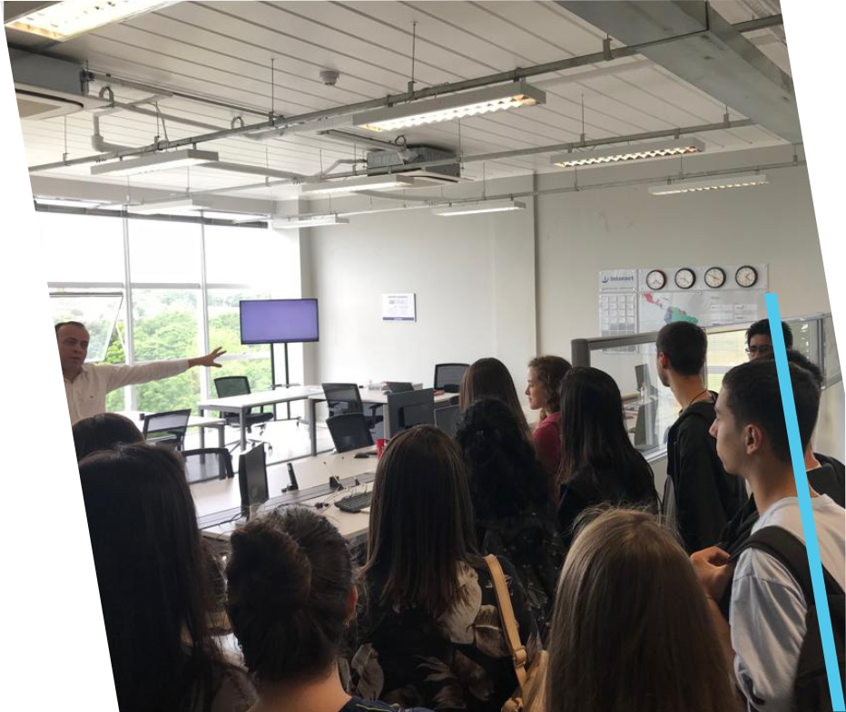
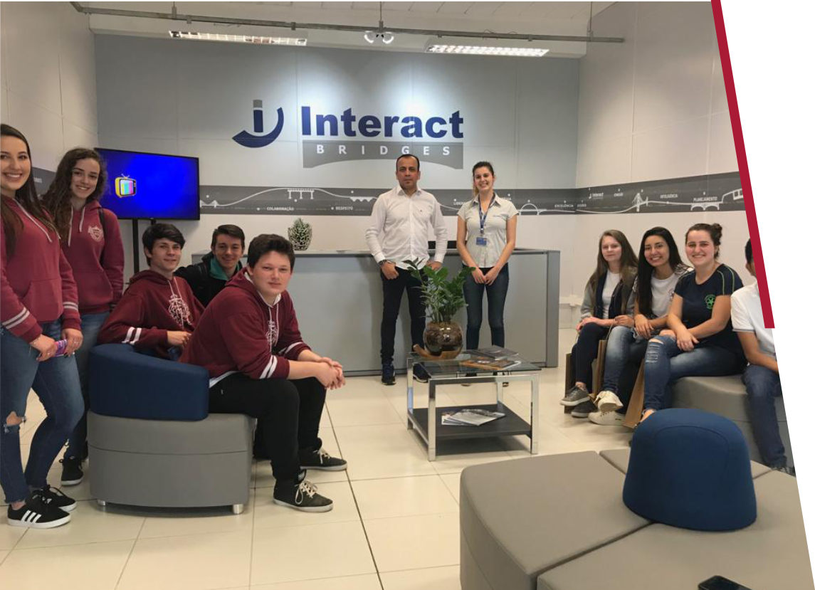
Grupo de alunos do Ensino Médio participou da Feira de Cursos da Univates conhecendo a área de Negócios Internacionais da Interact - 24/10/18.
Apoio na prospecção de profissionais.
Notes:
11/6/18
17
17

Slide 18
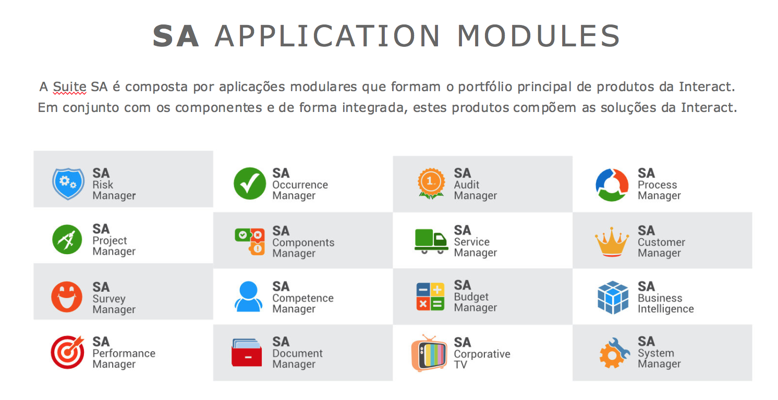
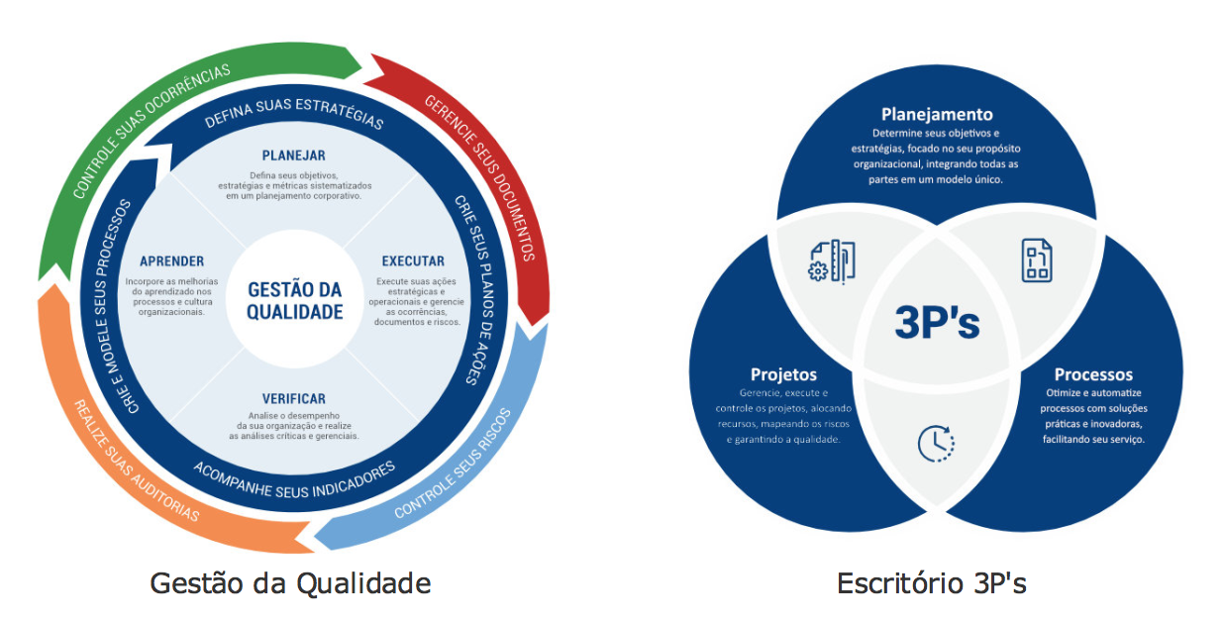
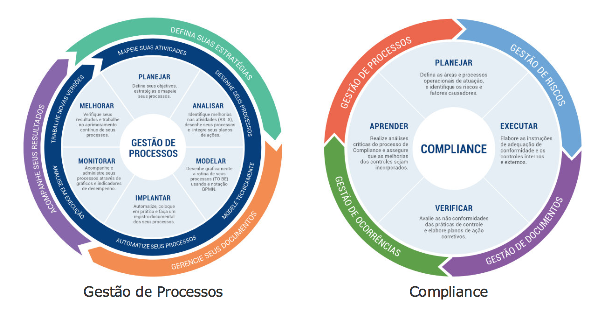
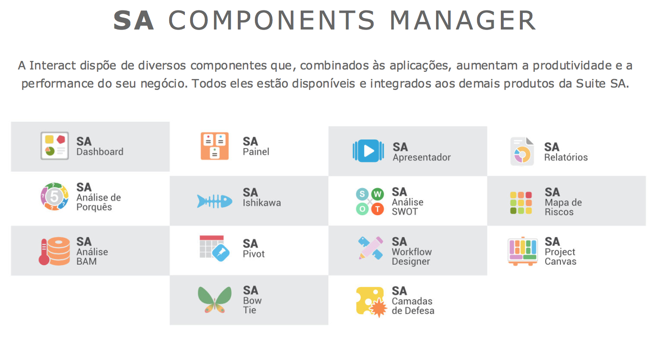

Slide 19
NOVOS DESAFIOS
Gestão da Qualidade | Escritório 3P's | Gestão de Processos | Compliance | Gestão da Estratégia
Gestão de Projetos | Gestão de Competências | Gestão de Riscos | Gestão de Serviços
Gestão de Clientes | Gestão da Informação | Projetos Personalizados
Notes:
11/6/18
19
19

Slide 20
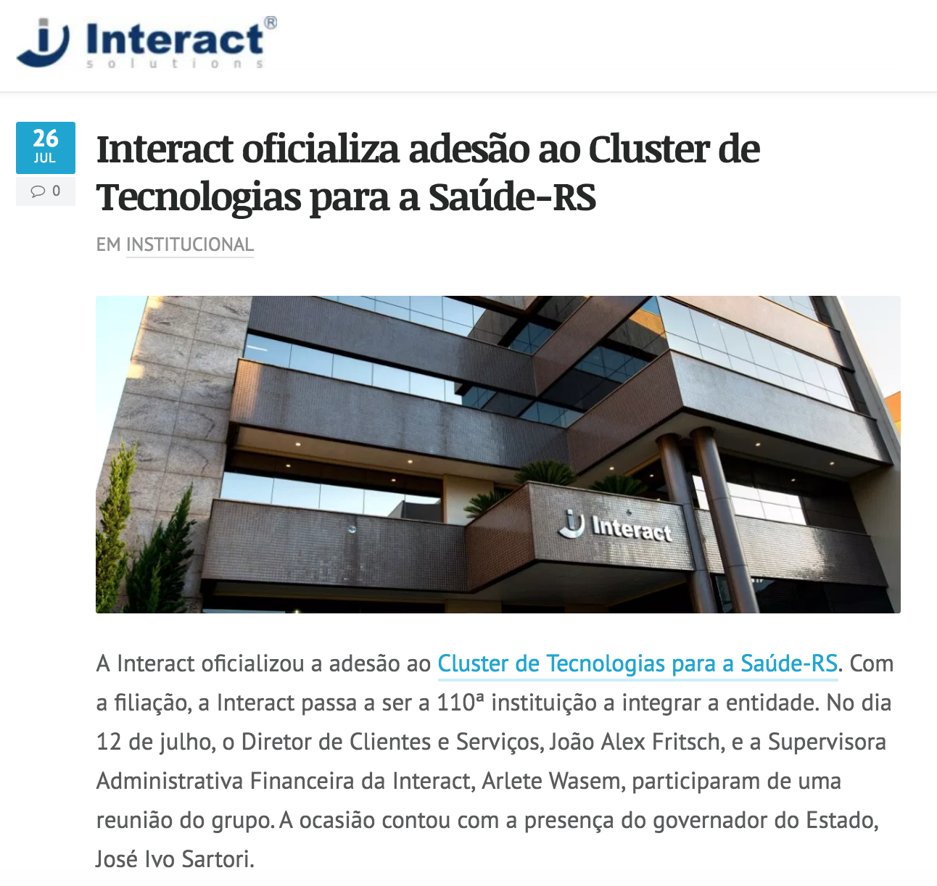
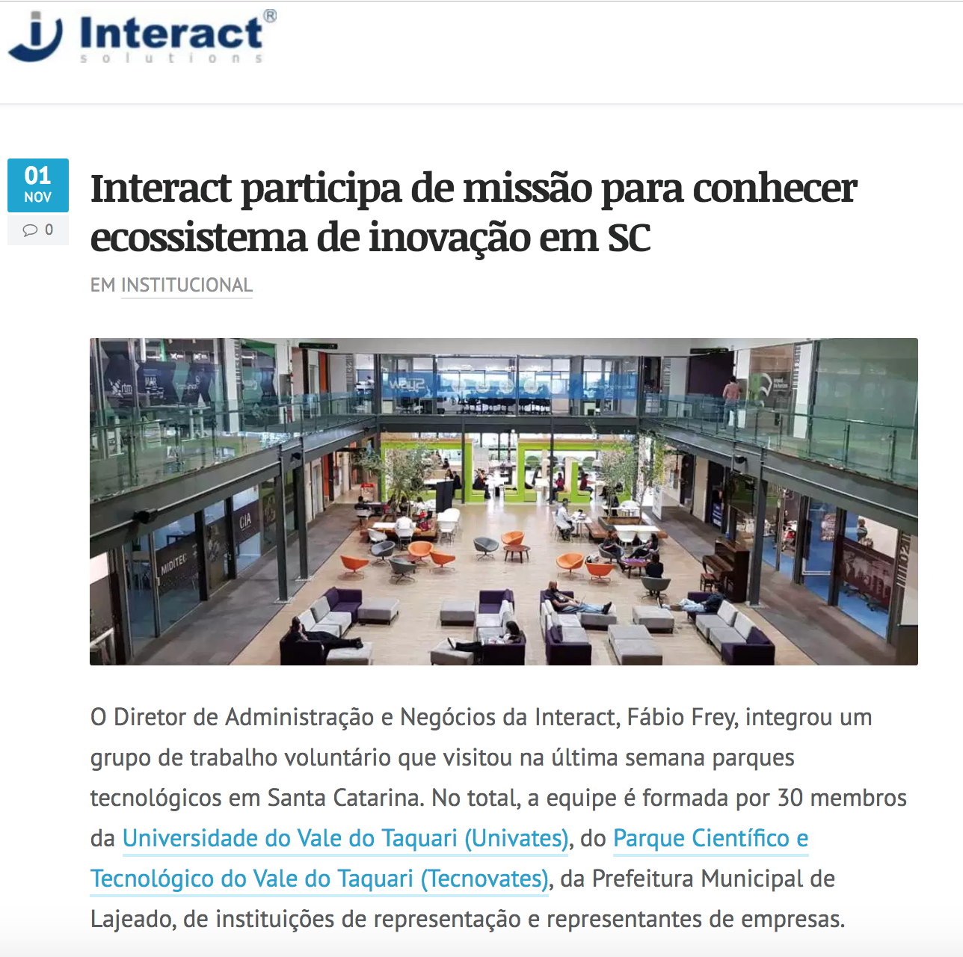
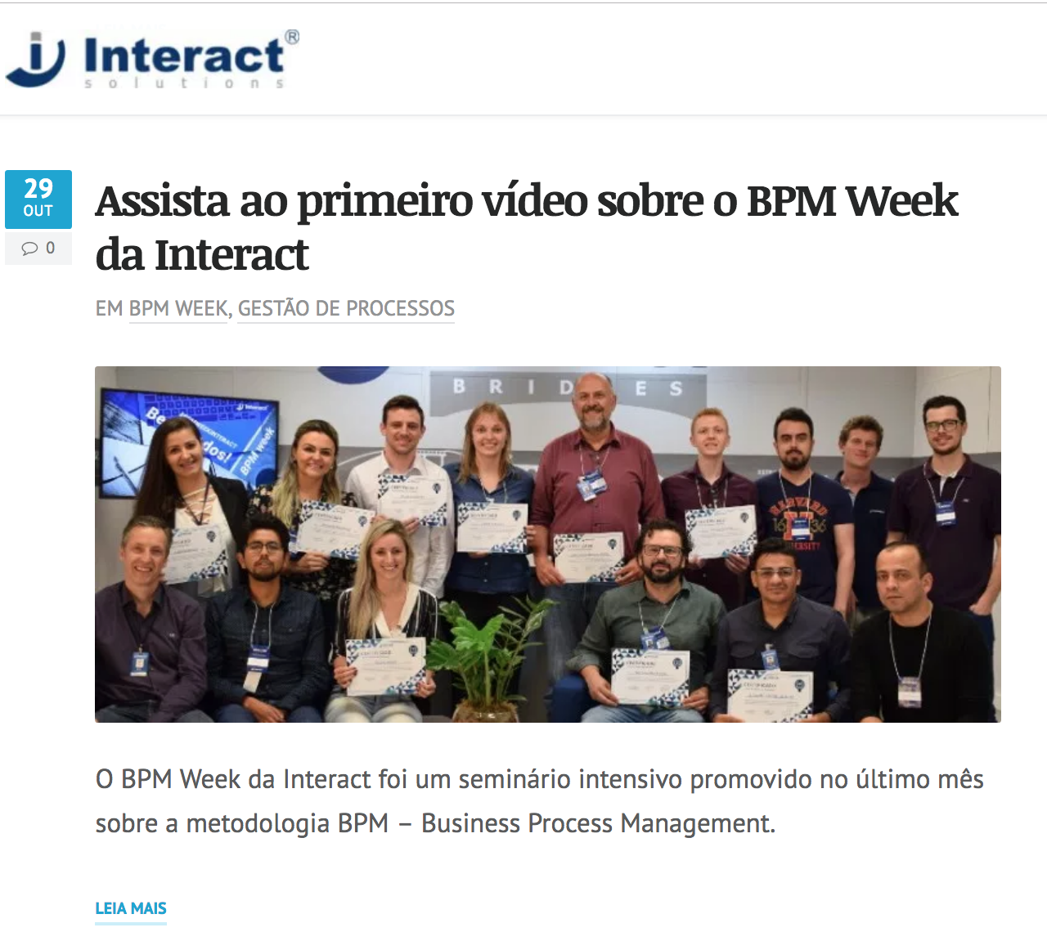
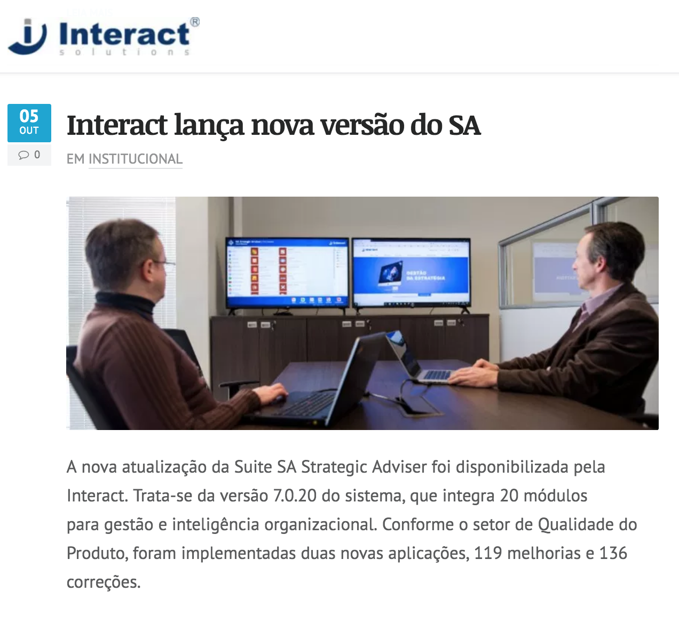
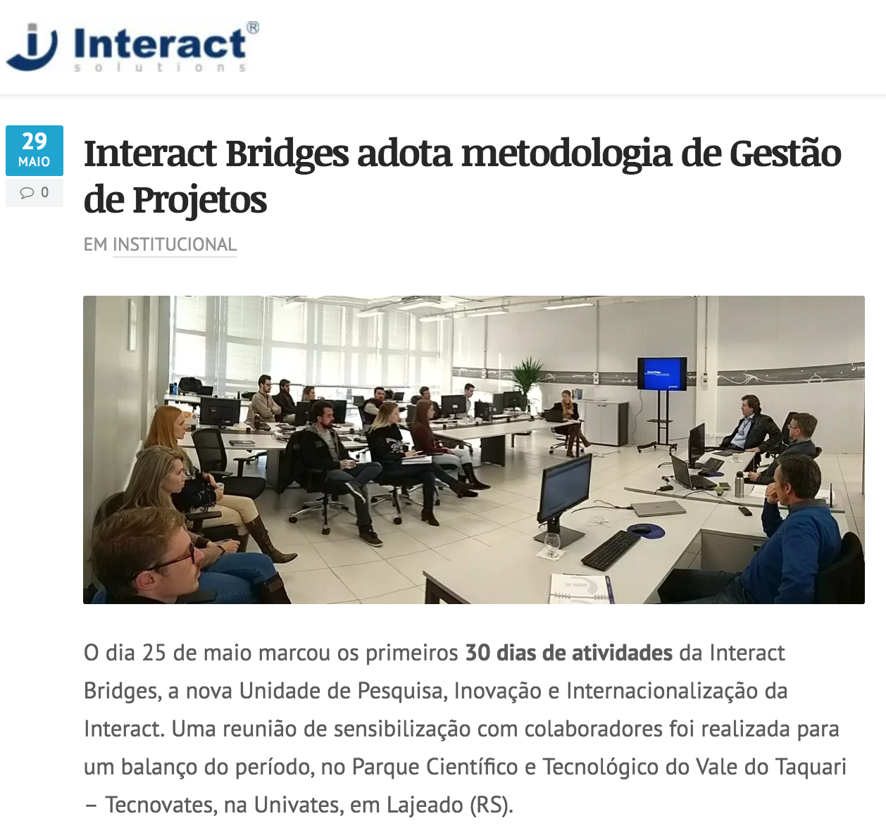
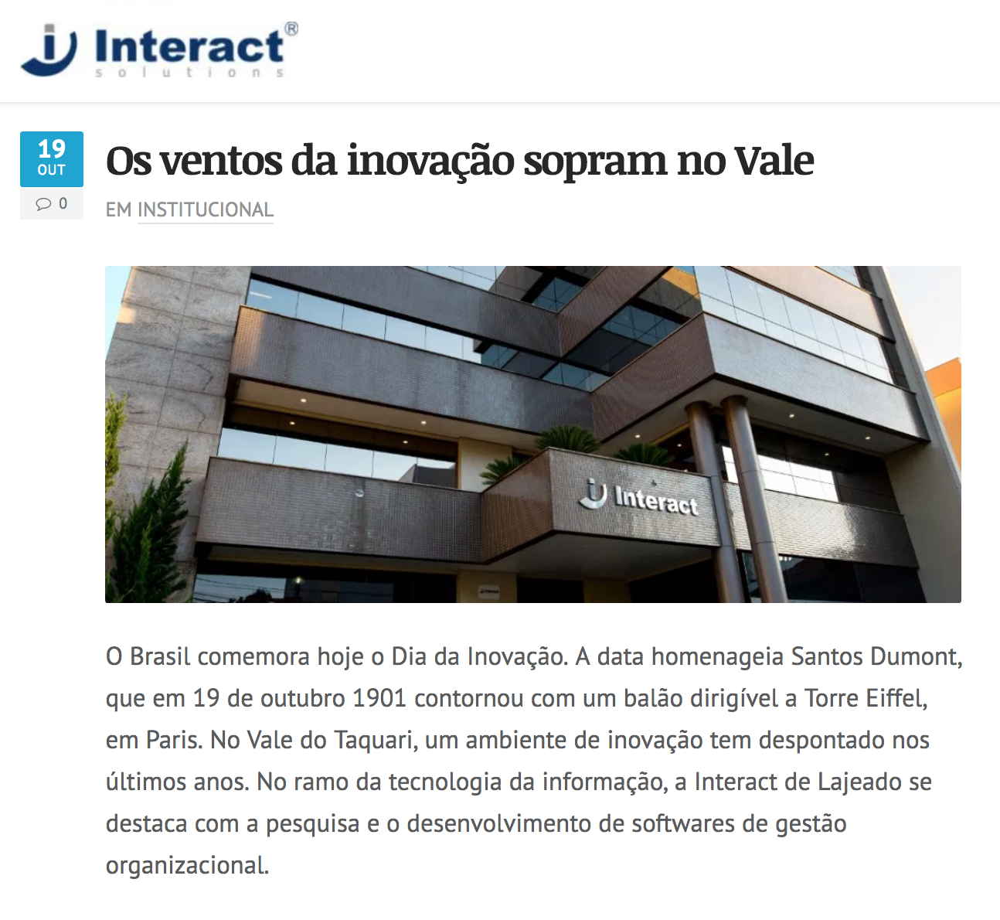
Notes:
11/6/18
20
20

Slide 21
MERCADO
INTERNACIONAL
A Interact Latam busca a internacionalização do Grupo Interact com foco na América Latina, onde atualmente atua em conjunto com seus nove distribuidores internacionais e uma unidade internacional, na Colômbia. Estas empresas são responsáveis pela distribuição, prestação de serviços e consultoria, entregando às organizações um serviço de qualidade e eficiência.
Interact na América Latina:
Notes:
11/6/18
21
21

Slide 22
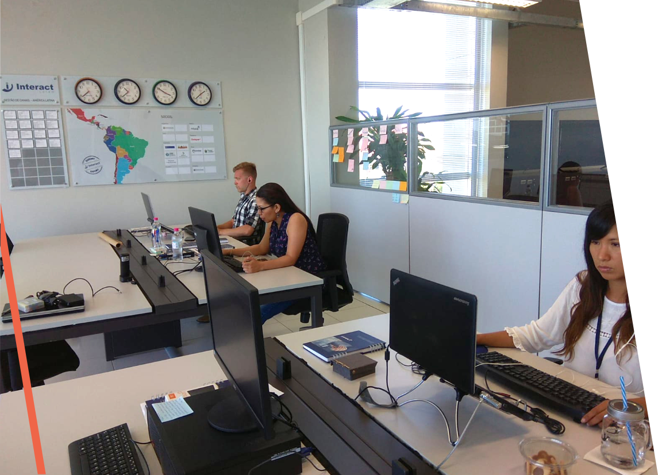
Integração aos ecossistemas;
Intercâmbio de alunos;
Apoio da universidade e do parque na estratégia de internacionalização.
Notes:
11/6/18
22
22

Slide 23
Notes:
11/6/18
23
23

Slide 24
A unidade atua como centro dedicado à pesquisa, inovação em tecnologia e internacionalização através de equipes multidisciplinares, multiculturais e colaborativas - entre o meio acadêmico e o corporativo. A Interact Bridges abriga a Interact Consulting e Interact Latam.
Notes:
11/6/18
24
24

Slide 25
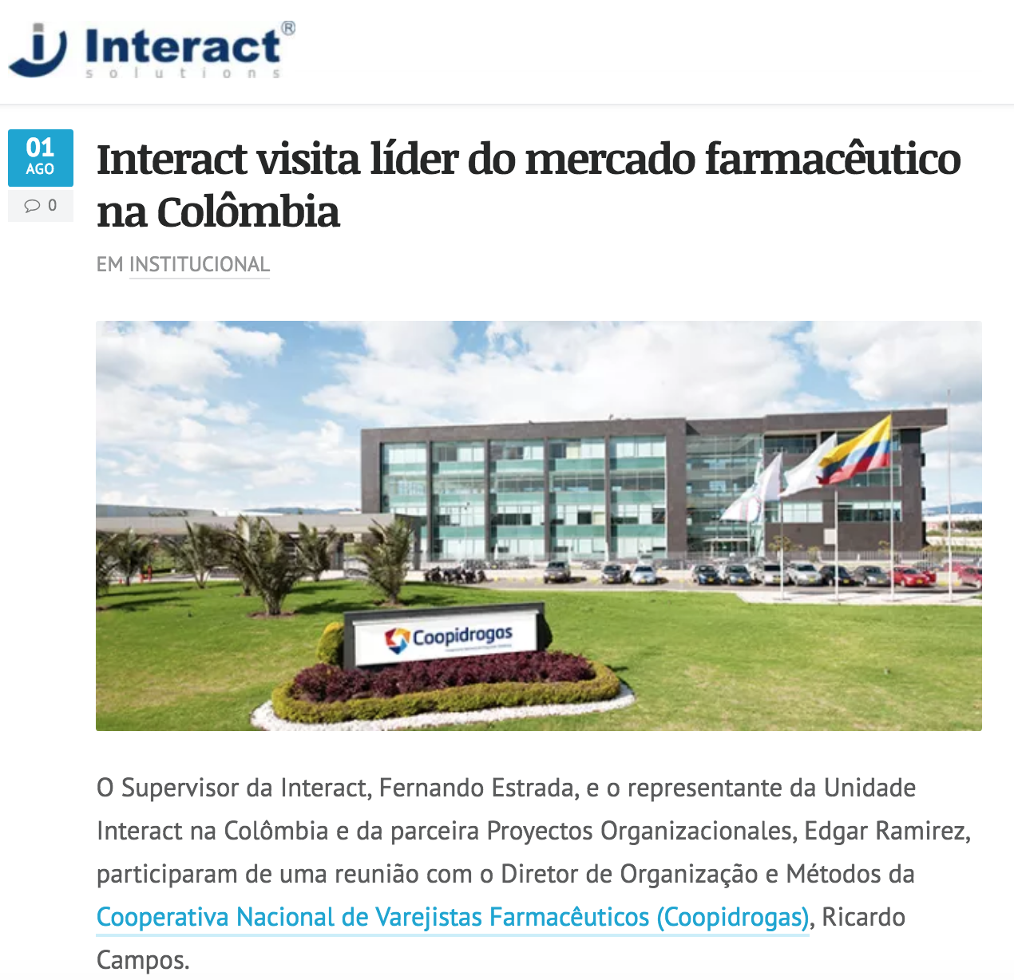
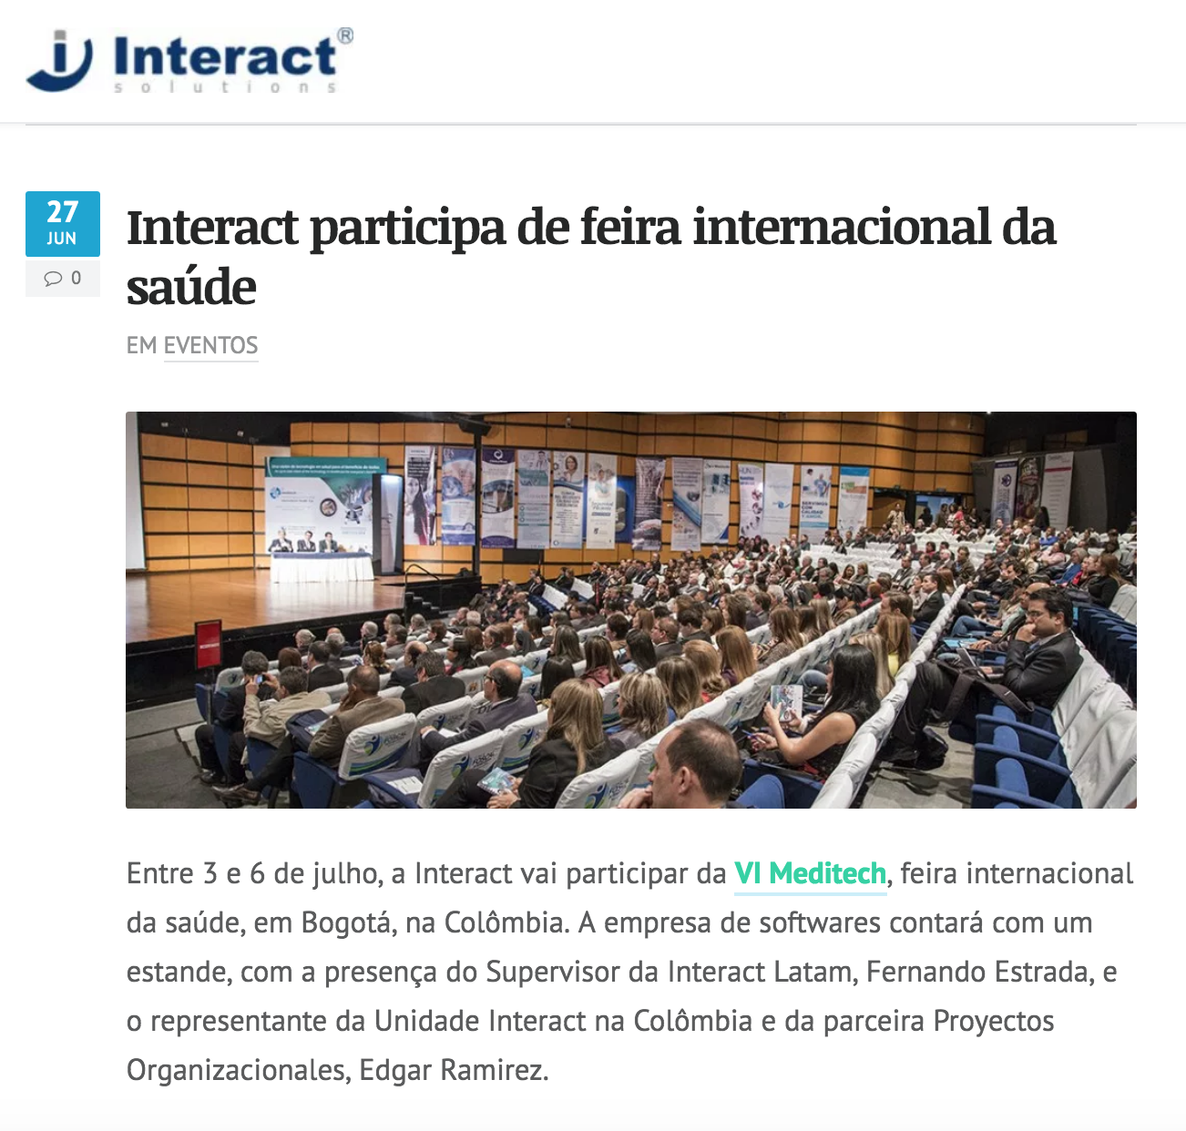
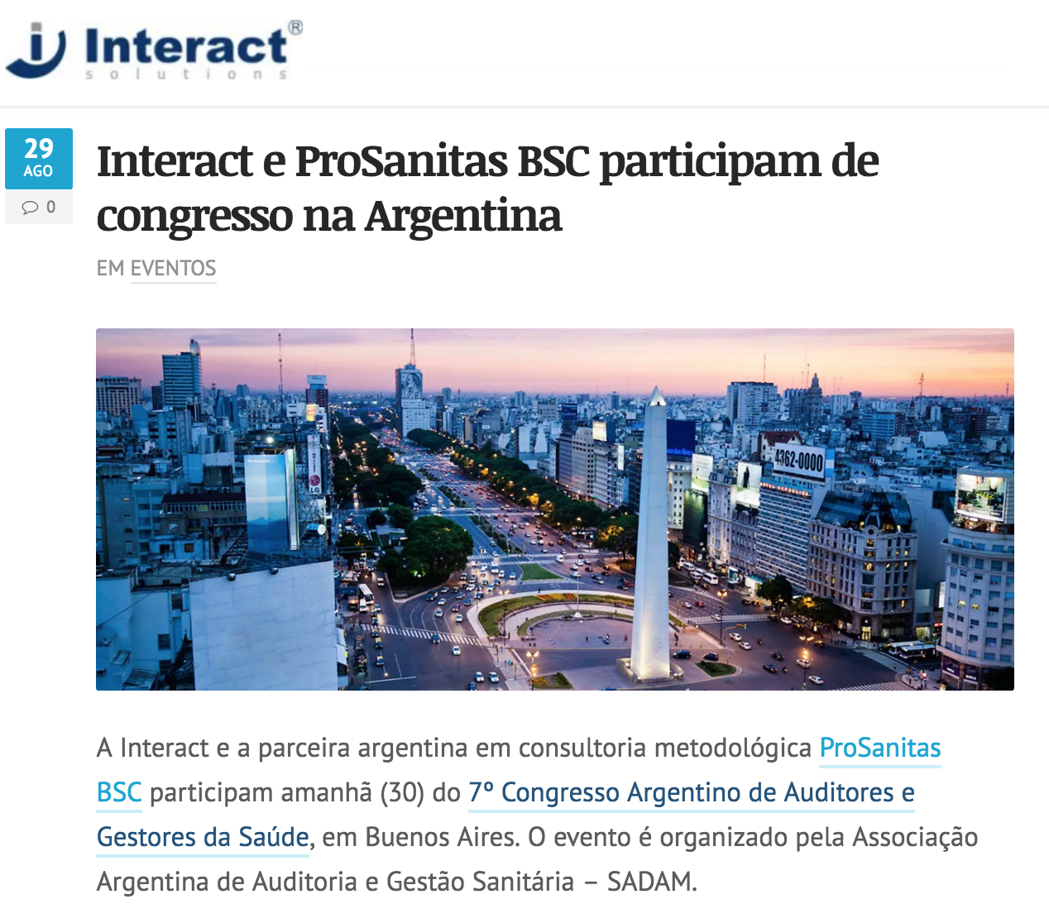
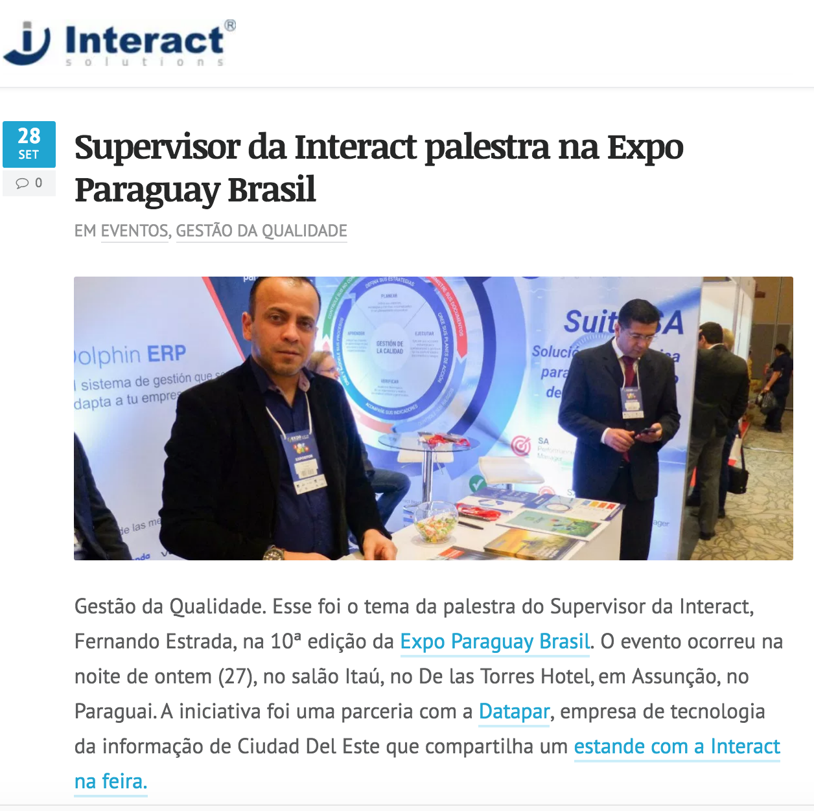
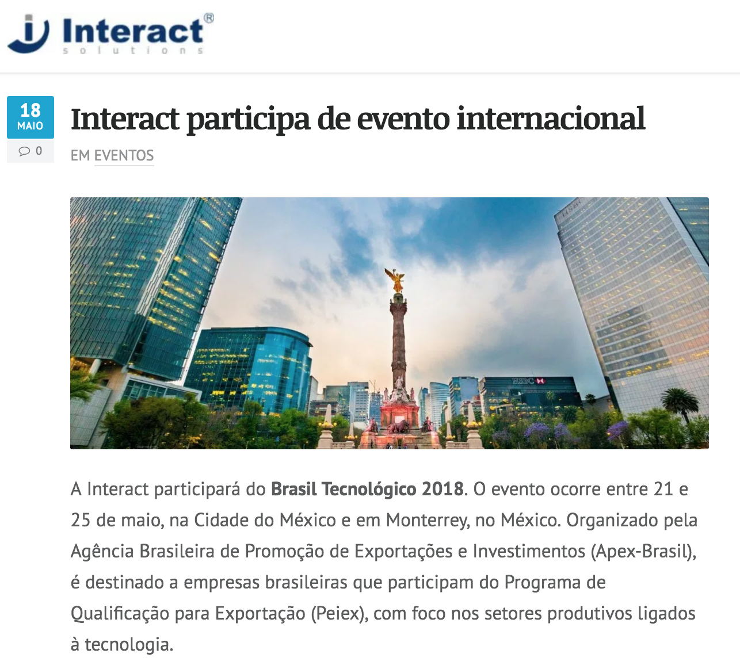

Slide 26
Obrigado!
Por: Fábio André Frey
Cargo: Diretor Administrativo
Unidade: Interact Solutions
Fabio.frey@interact.com.br
www.interact.com.br
SOLUÇÕES ESTRATÉGICAS
E INTELIGÊNCIA CORPORATIVA
Notes:
11/6/18
26
26

